Slide 1
Object内置类
Fn类
Object类的原型
hasOwnProperty
toString
...
constructor
hasOwnProperty
toString
...
Fn类的原型
hasOwnProperty
toString
...
constructor
hasOwnProperty
toString
...
__proto__
prototype
prototype
__proto__
null
1、每一个函数天生自带一个prototype属性，其属性值是一个对象(原型)，里面存储的是当前类实例的共有属性或者方法；
2、每一个原型天生自带一个constructor属性，其属性值是当前的类；
3、每一个对象天生自带一个__proto__属性，其属性值指向当前所属类的原型；
-----------------------------------------------------------------------------------------------
1、如果一个的实例的所属类不知道是谁，那就把它的__proto__指向当前所属类的原型(所有原型的__proto__都指向Object的原型)；
2、Object类的原型的__proto__应该指向自己，但是js认为自己指向自己没有意义，就规定为null；
3、获取对象里一个属性名对应的属性值，先看自己私有的有没有，如果有就拿来用，如果没有就通过__proto__找到当前所属类的原型，如果原型上有就直接使用，如果原型上也没有，就通过原型的__proto__找到原型的所属类的原型，直到找到Object类的原型为止，如果还没有，那就是undefined；
f1.s
f1实例
f2实例
x:100
y:100
x:100
y:100
__proto__
__proto__

Slide 2
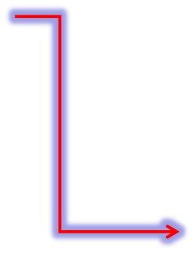






Function内置类
Object内置类
__proto__
__proto__
native code
Function类的原型
Fn类的原型
native code
constructor
constructor
hasOwnProperty
toString
...
call:fun
prototype
__proto__
__proto__
prototype
Fn类
null
__proto__
- 所有函数都是Function类的实例，那Function也是函数，那他的__proto__指向的是自己的原型
- Function是所有函数的基类
- Object是所有对象的基类
如果一个对象你不知道谁构造出来的，那他的__proto__就指向Object的原型（所有原型的__proto__都指向Object的原型）
函数的三种角色：普通函数、构造函数、普通对象
在正式场合函数是以函数的身份出场的(这是人家的主角色)
类的特点：多态、继承和封装
Fn类的原型
constructor
prototype
__proto__
f1实例
f2实例
__proto__
__proto__

Slide 3
Object内置类
这是练习第一题
Fn类
Object类的原型
native code...
constructor
this.x = 100
this.y = 100
this.getX = fun
Fn类的原型
hasOwnProperty
toString
z:315
constructor
getX:fun
getY:fun
x:300
eat:fun
__proto__
prototype
prototype
__proto__
null
console.log(Fn.prototype.getX().x === f2.r);
// this-->Fn的原型 原型.x === f2.r // true
console.log(f1.z); // 315
console.log(Fn.prototype.__proto__.__proto__); // null
console.log(f2.eat()); // this-->f2 // 315
console.log(Fn.prototype.getY()); // un 315
f1.getX(); // this-->f1 f1.x--> '恭喜发财'
原型上的方法里的this一般情况下是当前类的实例
f1.s
f1实例
f2实例
x:300 '恭喜发财
y:200
getX:fun
x:100
y:200
getX:fun
r:300
__proto__
__proto__
Object.prototype.hasOwnProperty('hasOwnProperty');

Slide 4
Fn类
Object内置类
手动重新定向的原型是没有constructor的
this.x = 100;
this.y = 100;
Fn类的原型
Object类的原型
hasOwnProperty
toString
...
constructor
constructor
getX:fun
hasOwnProperty
toString
...
prototype
__proto__
__proto__
prototype
null
f1实例
function Fn() {
this.x = 100;
this.y = 100;
};
Fn.prototype.getX = function () {
console.log(this.x);
};
let f1 = new Fn;
Fn.prototype = {
getY: function () {
console.log(this.y);
}
};
let f2 = new Fn;
Fn类新的原型
x:100
y:100
getY:fun
__proto__
__proto__
f2实例
console.log(f1.getX); // fun
console.log(f2.getX); // un
console.log(f1.constructor); // Fn
console.log(f2.constructor); // Object
console.log(Fn.prototype); //
x:100
y:100
__proto__

Slide 5
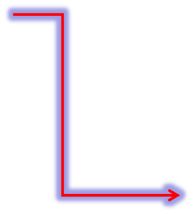


Function内置类
Object内置类
__proto__
__proto__
Function类的原型
Object类的原型
native code
native code
constructor
constructor
hasOwnProperty
toString
...
...
prototype
__proto__
__proto__
prototype
Fn类
null
__proto__
1、当把函数当做对象的时候，就会给每一个函数加上__proto__属性
2、Function类是所有函数的基类，也就是说所有函数都是Function的实例
3、Function类自己也是函数，既然自己也是函数，那他的__proto__就指向自己的原型
Object.hasOwnProperty('hasOwnProperty')
Object.__proto__.constructor.prototype.__proto__.constructor === Object
Fn类的原型
...
constructor
prototype
__proto__
f1实例
f2实例
__proto__
__proto__

Slide 6
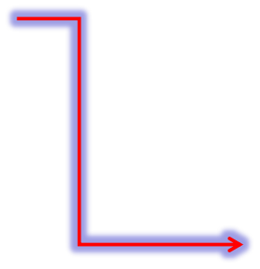

Function内置类
Object内置类
__proto__
__proto__
Function类的原型
Object类的原型
native code
native code
constructor
constructor
hasOwnProperty
toString
...
是一个匿名函数
但是就当做对象来使用就行
...
prototype
__proto__
__proto__
prototype
Fn类
null
function Fn(){
}
let f1 = new Fn;
let f2 = new Fn;
__proto__
Fn类的原型
...
constructor
prototype
__proto__
f1 instanceof Fn // true
f1 instanceof Object // true
f1 instanceof Function // false
f1实例
f2实例
__proto__
__proto__

